Slide 1
Скорость
Павлова Катя 7 «б»

Slide 2
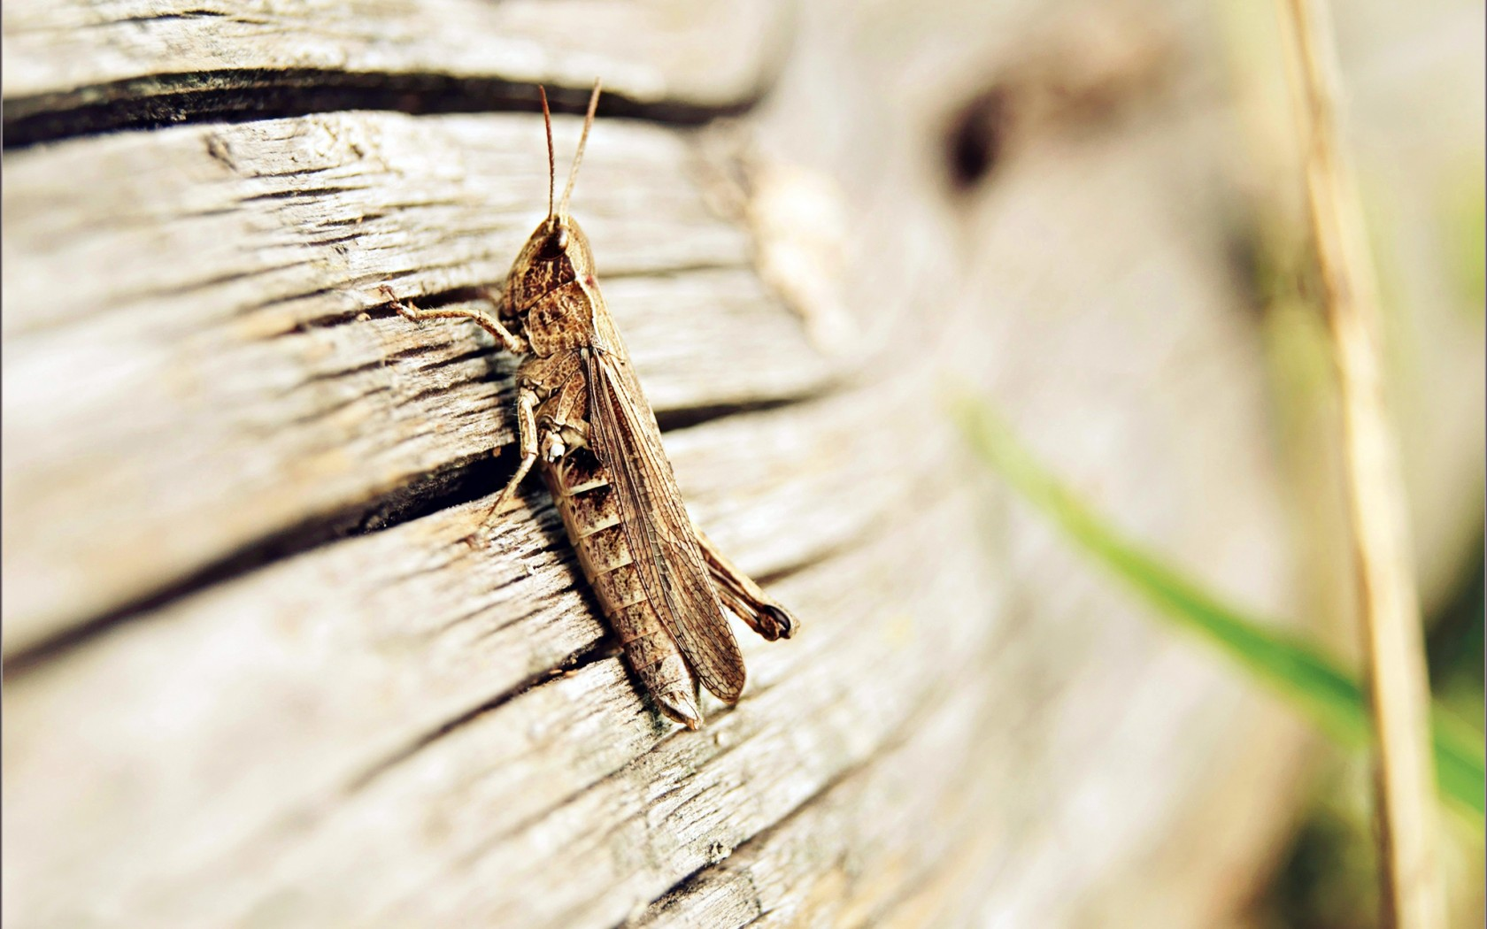
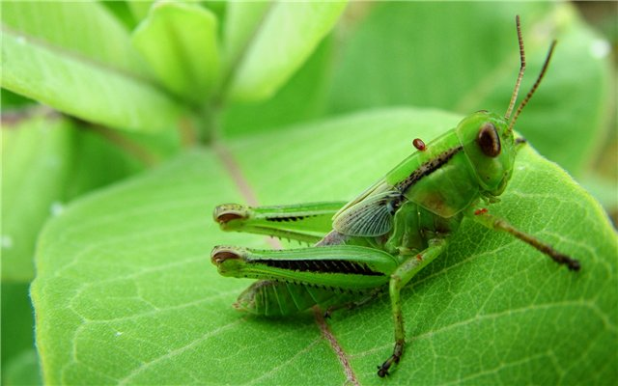
Кузнечик
1,6 км/ч

Slide 3
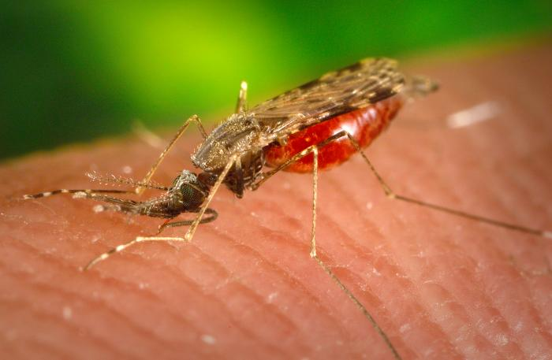
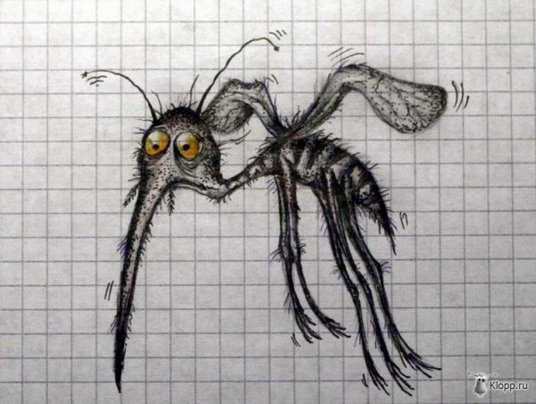
Малярийный комар
3,2 км/ч

Slide 4
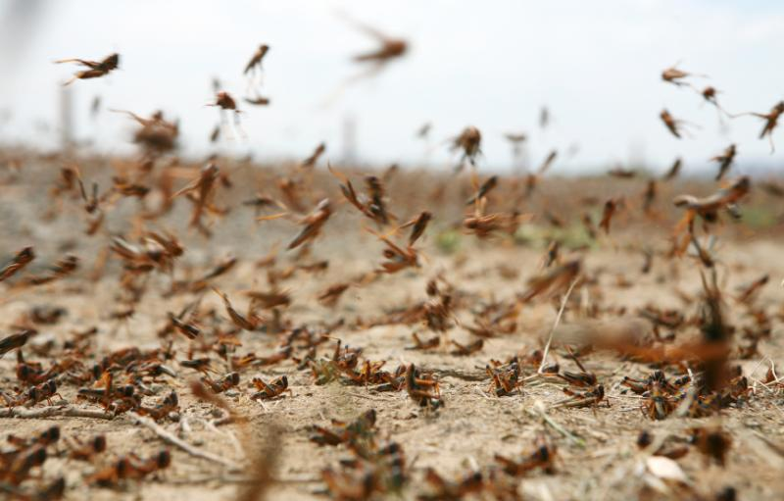
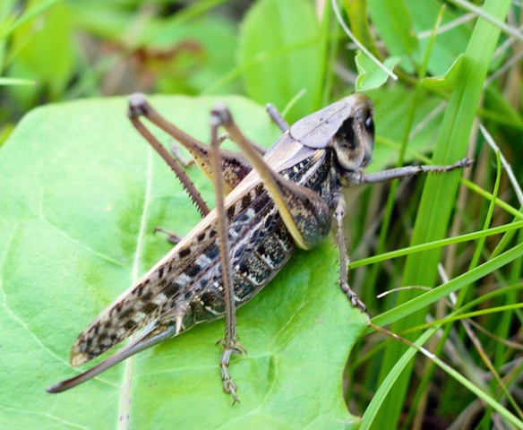
Саранча
16 км/ч

Slide 5
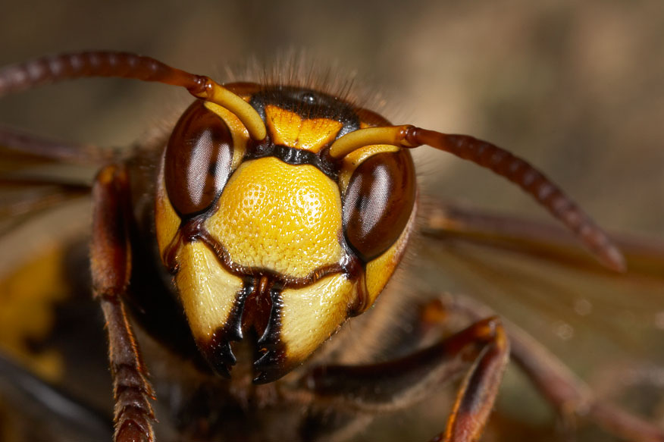
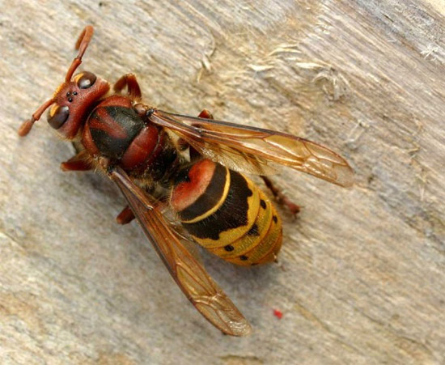
Шершень
25,2 км/ч

Slide 6
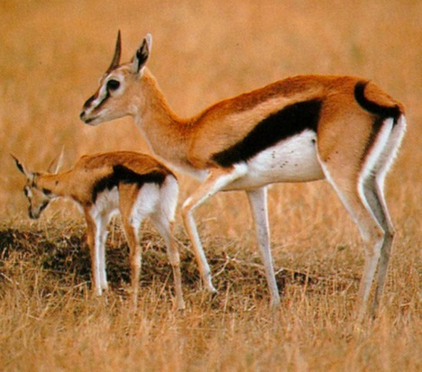
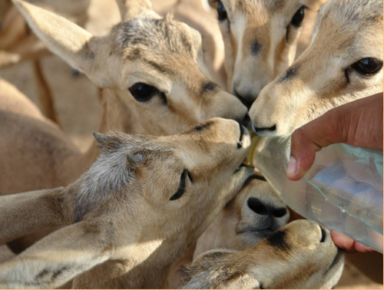
Джейран
65 км/ч

Slide 7
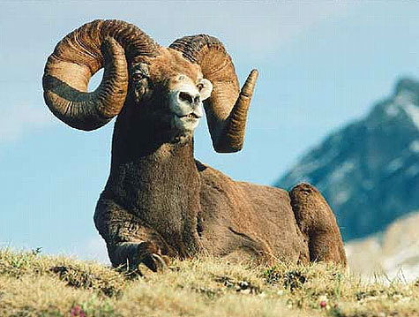
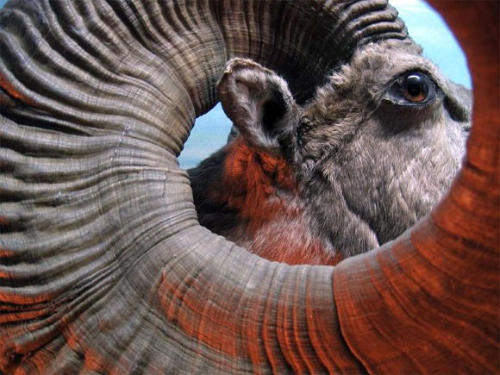
Архар
60 км/ч

Slide 8
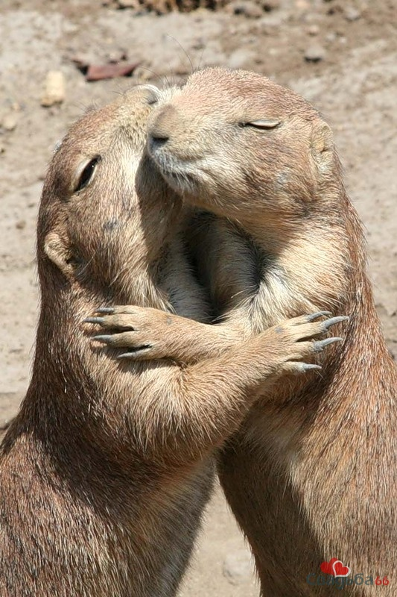
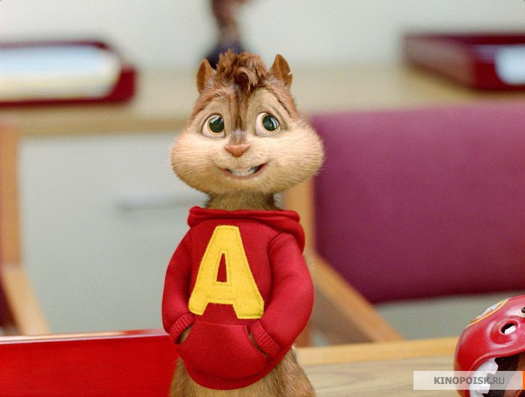
До 12 км/ч у мелких зверей — бурундука и суслика.

Slide 9
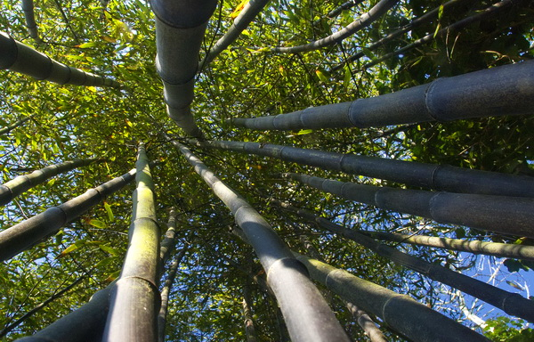
Листоколосник бамбуковый
120,9 см за сутки

Slide 10
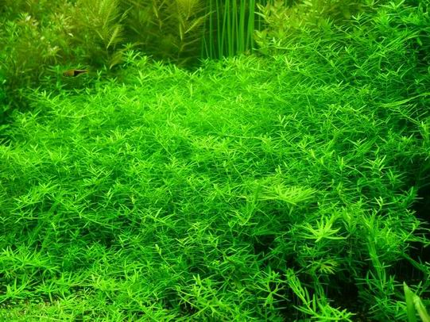
Ротала индика
5 см в неделю

Slide 11
Скорость спринтера
45 км/ч
Скорость бега на длинные и средние дистанции
15-17 км/ч.
Рекомендуемая скорость для оздоровительного бега
7-9 км/ч

Slide 12
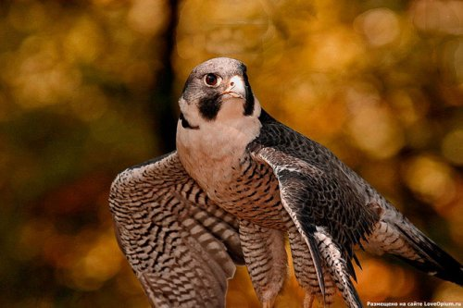
1. Самую большую скорость среди животных развивает сапсан при пикировании на добычу - 322км/ч.

Slide 13
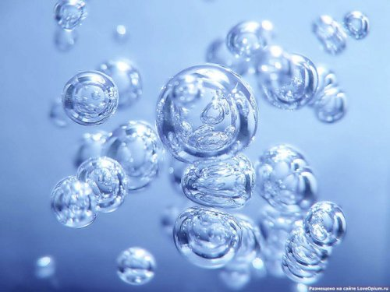
2. В кипящей воде молекулы движутся со скоростью 650 метров в секунду.

Slide 14
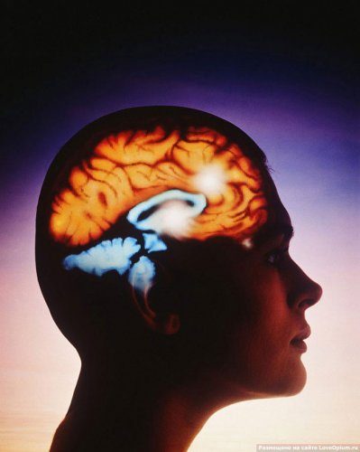
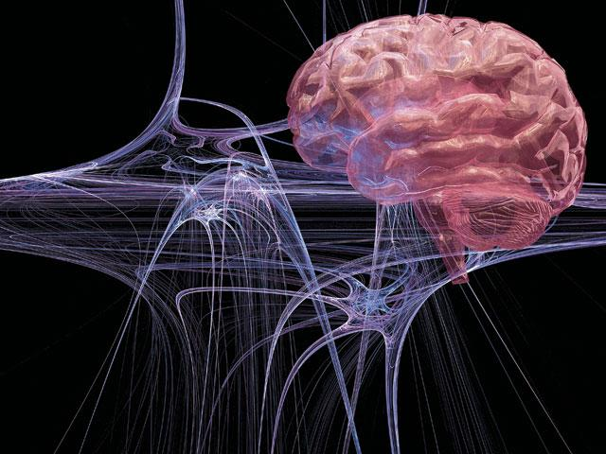
3. Нервный импульс передвигается со скоростью примерно 90 метров в секунду.

Slide 15
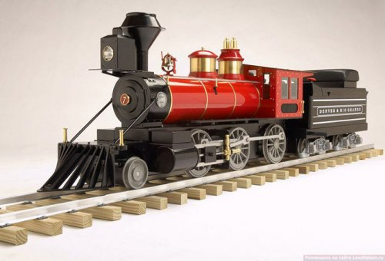
4. Игрушка достигает 10 км/ч.
Игрушечный паровозик

Slide 16
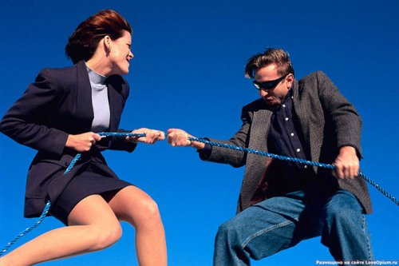
5. Перетягивание каната-скорость всего 1,35 км/ч

Slide 17
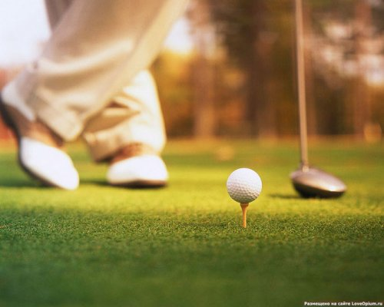
6. После удара по мячу для гольфа его скорость тут же развивается до 270 км/ч.

Slide 18
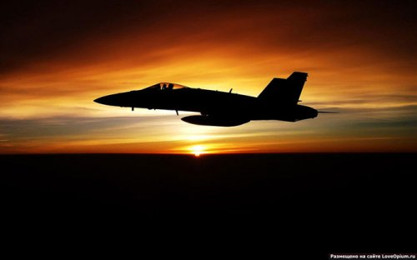
7. Смолет передвигается со скоростью 1000 километров в час

Slide 19
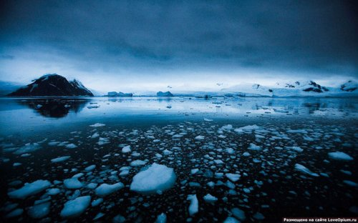
8. Бухта Commonwealth. Здесь постоянно дует ветер со скоростью 240 км/час.

Slide 20
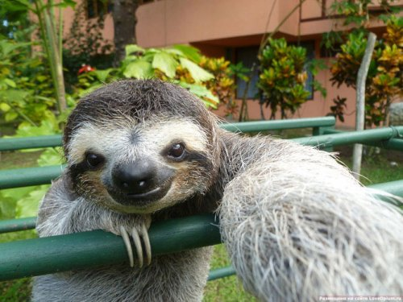
9. Трехпалый ленивец - он передвигается со скоростью 2 метра в минуту.

Slide 21
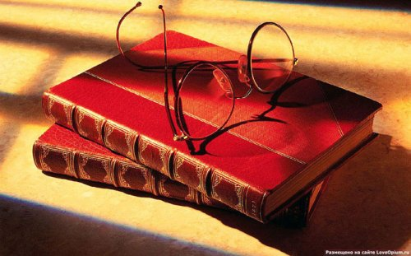
10. 16-летняя киевлянка Ирина Иваченко - 163 333 слова в минуту с полным пониманием прочитанного

Slide 22
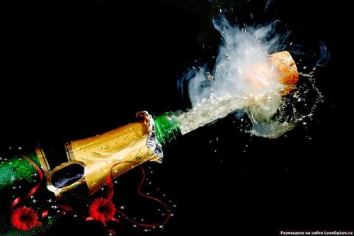
11.Немецкий физик Фридрих Балк установил, что пробка шампанского в полете достигает 40 км/ч, высота полета — до 12 метров.

